Slide 1
Задание 11
Поиск информации в файлах и каталогах компьютера.
Задание выполняется на компьютере
Уровень сложности - базовый
Рекомендуемое время – 6 минут
Правильно выполненное задание оценивается в 1 балл.
Ответом является слово или число, которые следует записать в БЛАНК ОТВЕТОВ № 1

Slide 2
(№ 1424) В одном из произведений И.С. Тургенева, текст которого приведён в подкаталоге Тургенев
(архив oge12.zip), одного из героев зовут Басистов.
С помощью поисковых средств операционной системы и текстового редактора выясните фамилию человека, которого он называл «гениальной натурой»..

Slide 3
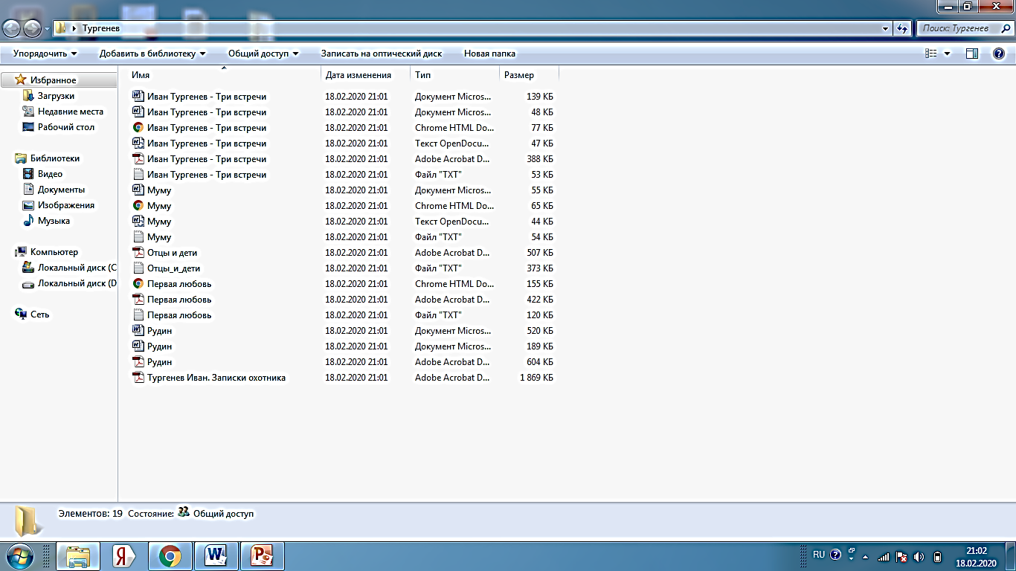
Решение
Откроем папку с произведениями И.С. Тургенева

Slide 4
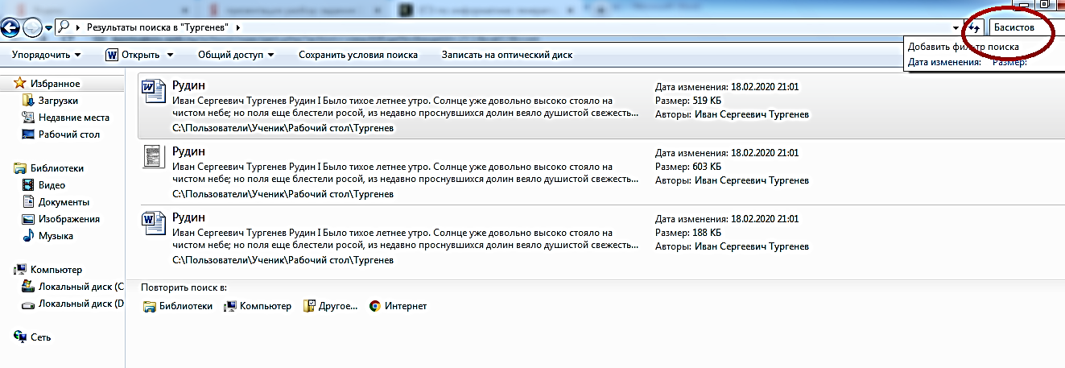
Найдем файл(ы), где встречается искомое слово:
Басистов

Slide 5
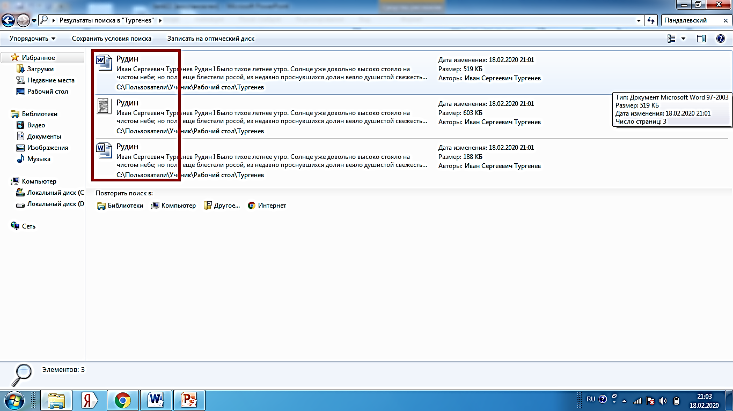
В результатах поиска три файла.
Искомое произведение «Рудин».

Slide 6
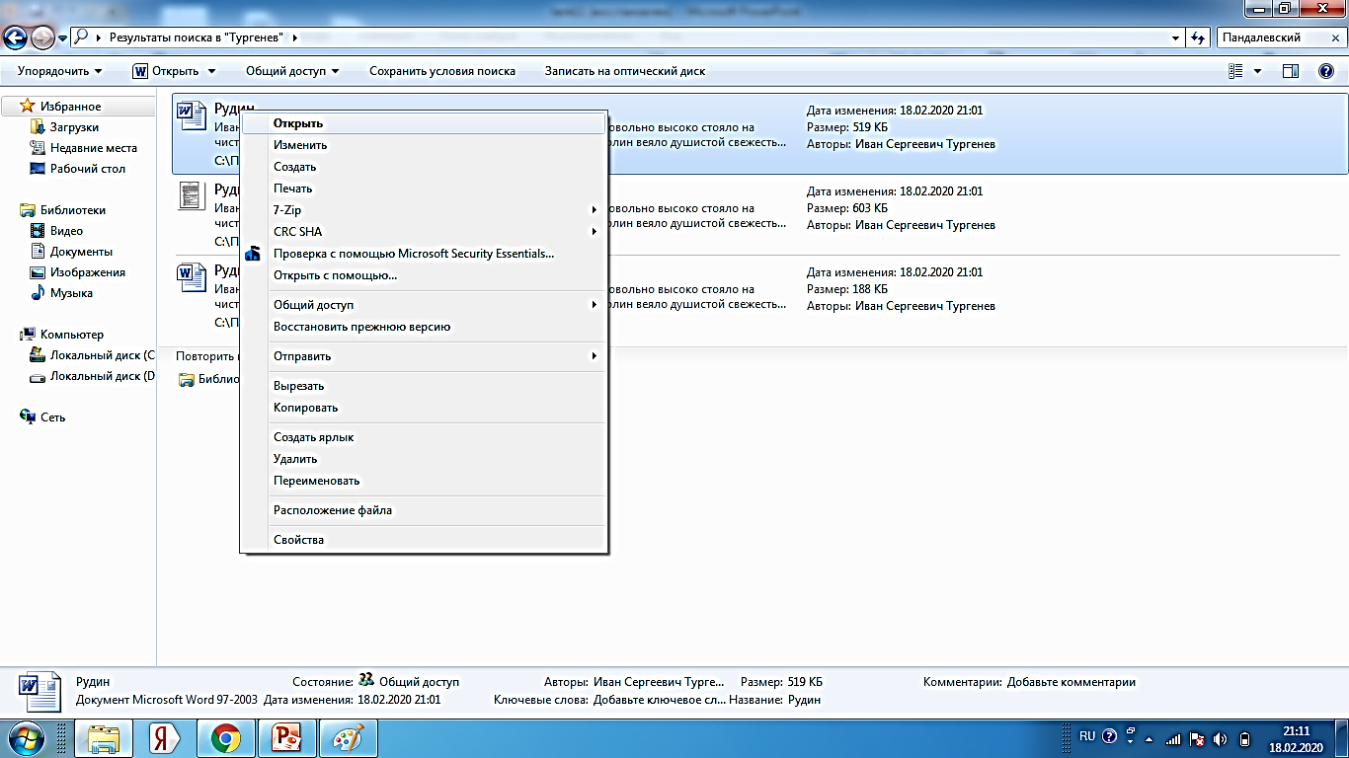
Открываем любой из найденных файлов
в текстовом редакторе. Например MS Word.

Slide 7
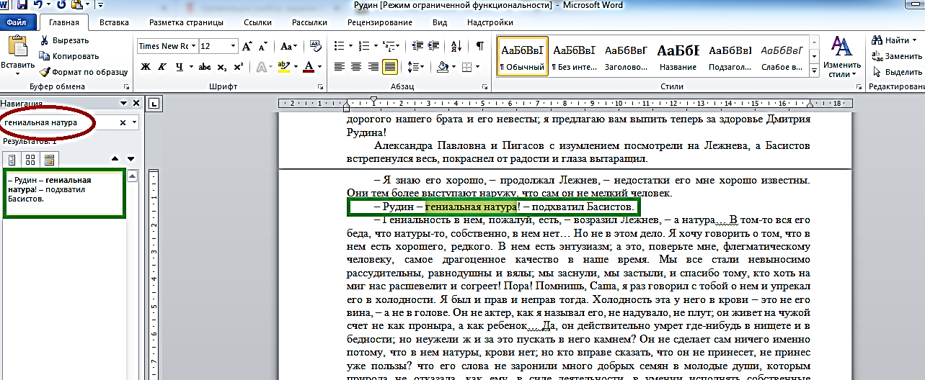
Вводим в поисковую строку «гениальная натура»
Получаем один результат
Ответ: Рудин

Slide 8
(№ 1420) В одном из произведений И.С. Тургенева, текст которого приведён в подкаталоге Тургенев (архив oge12.zip), главный герой некоторое время жил в Берлине.
С помощью поисковых средств операционной системы и текстового редактора выясните имя дочери Дарьи Михайловны – героини этого произведения.
Выполняем те же действия, что на слайдах 3-6

Slide 9
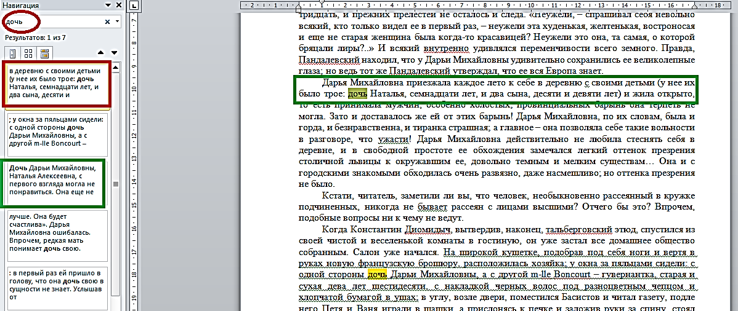
Вводим в поисковую строку слово дочь
Получаем семь результатов. Из первого и третьего уже можно определить имя дочери Дарьи Михайловны
Ответ: Наталья

Slide 10
Задание 12
1. Определение количества файлов в каталоге
2. Определение общего объёма файлов в каталоге
Задание выполняется на компьютере
Уровень сложности - базовый
Рекомендуемое время – 6 минут
Правильно выполненное задание оценивается в 1 балл.
Ответом является число, которые следует записать в БЛАНК ОТВЕТОВ № 1

Slide 11
(№ 1455) Определите наибольший размер файла в килобайтах среди файлов с расширением .htm в подкаталогах каталога Поэзия (архив oge12.zip)?
В ответе укажите только число.

Slide 12
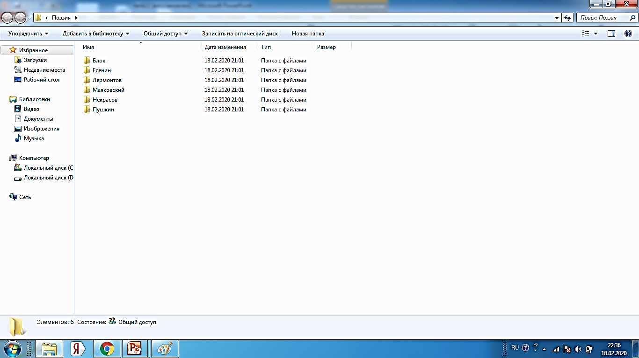
Откроем папку (каталог) Поэзия

Slide 13
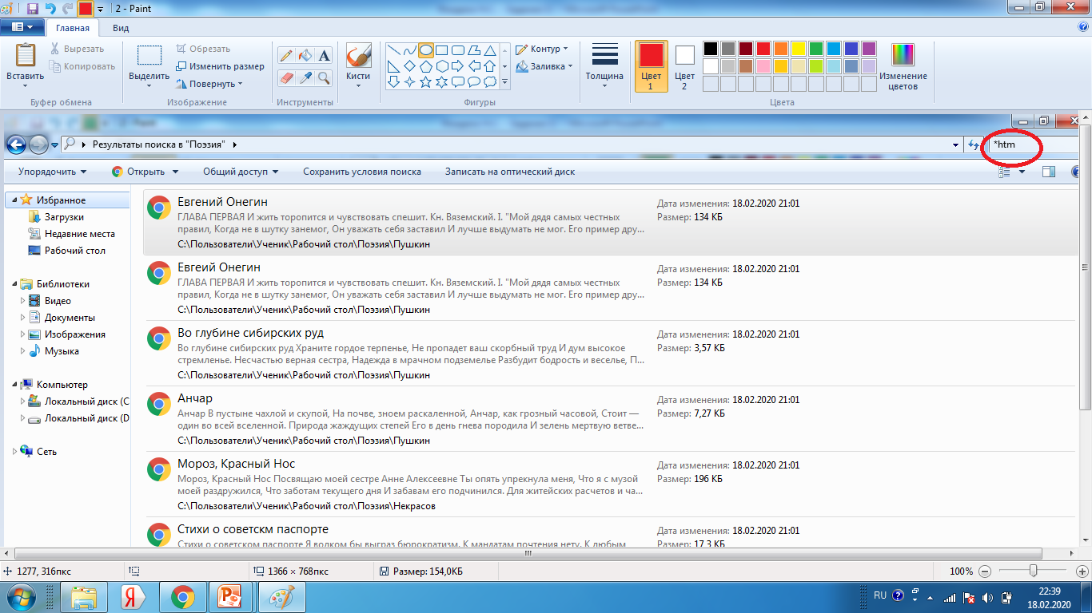
Создадим модель запроса, используя маску
*.htm

Slide 14
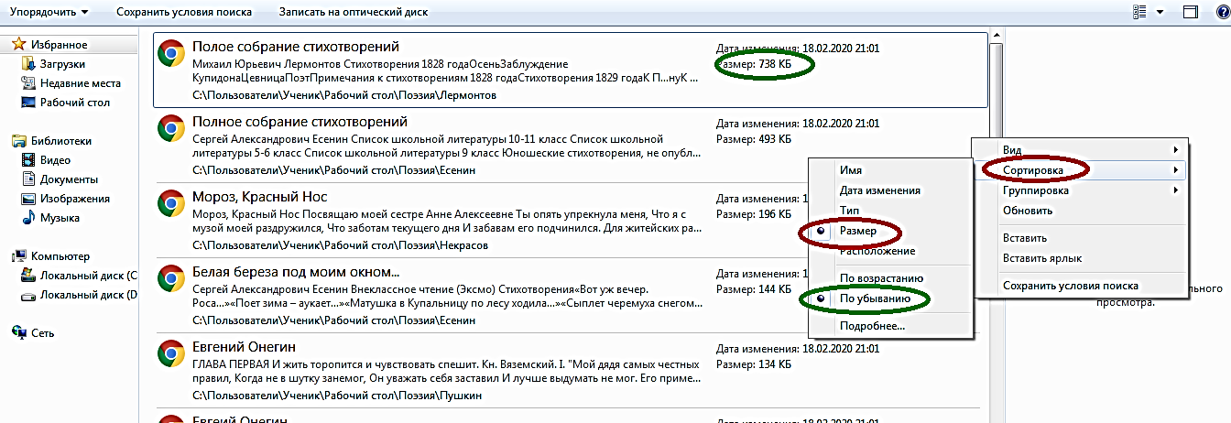
Отсортируем результаты нажав ПКМ выбрать Сортировка Размер По убыванию

Slide 15
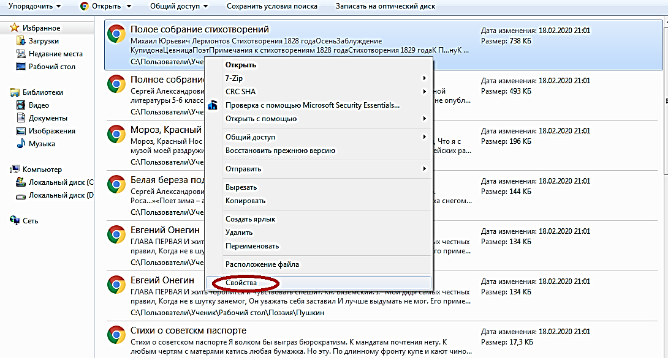
Если необходимо дать ответ в байтах, ПКМ на значке файла. Выбираем строку Свойства

Slide 16
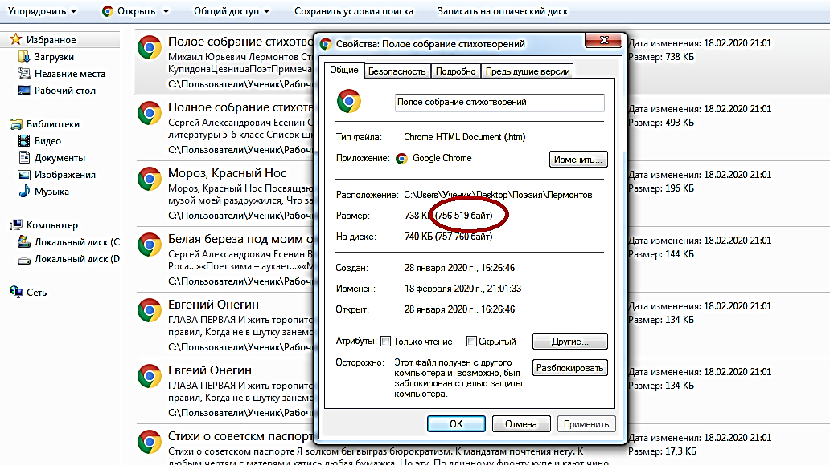
В скобках виден размер данного файла в байтах.
Записываем ответ: 756519

Slide 17
(№ 1437) Определите общий размер в мегабайтах всех файлов с расширением .htm в подкаталогах каталога Поэзия (архив oge12.zip)?
В ответе укажите только число с двумя знаками в дробной части.

Slide 18
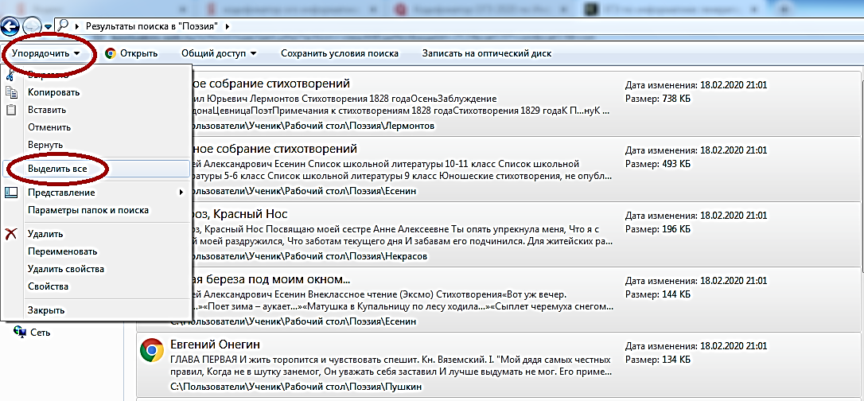
После поиска (слайды 12-13) выделить все найденные файлы

Slide 19
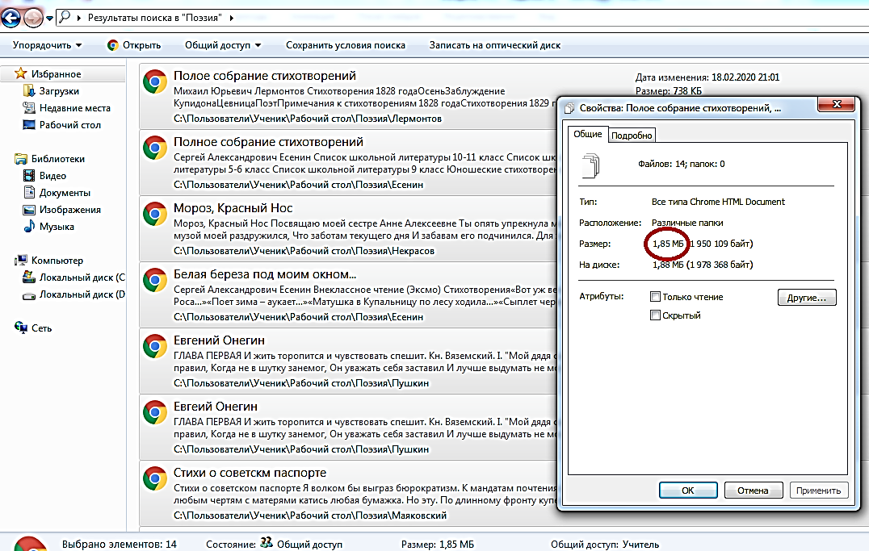
Также через ПКМ контекстное меню. Опять выбираем Свойства. В строке Размер выбираем ответ в нужных единицах измерения. Ответ: 1,85

Slide 20
Интернет-ресурсы
https://www.kpolyakov.spb.ru/
http://www.lbz.ru/

